Slide 1
Ascensores y Montacargas
Grupo 9:
CESARONE Augusto
COZZA Y CENTENO Emilio
FRASCHETTI Mateo

Slide 2
OBJETIVOS DE LA CLASE
Conocer los distintos tipos de Ascensores y Montacargas existentes
Interiorizar a los alumnos sobre la importancia de las medidas de seguridad en Ascensores y Montacargas
Conocer los principales riesgos de una instalación deficiente
Informar sobre el correcto uso de los mismos
Conocer la normativa vigente

Slide 3
ASCENSOR
MONTACARGA
Un ascensor es una instalación permanente de desplazamiento vertical que accede a dos o varios niveles diseñado para mover personas u objetos entre diferentes niveles de un edificio o estructura.
Los montacargas son ascensores que por la construcción de su cabina y lugar de emplazamiento están destinados principalmente al transporte de bultos o mercancías, pero en los que también con el agregado de elementos de seguridad se pueden transportar personas.

Slide 4
Marco Legal
ORDENANZA MUNICIPAL 10.950/05: “CONSERVACIÓN Y ADECUACIÓN A LA SEGURIDAD, HIGIENE, Y CONFORT DE LOS MEDIOS DE CIRCULACIÓN MECÁNICA ESTACIONARIA”
  Del propietario
  Del conservador de las instalaciones
  Del representante técnico del conservador de las instalaciones
Ordenanza 9387/95 modificada por la 10741/04

Slide 5
Marco Legal
Ley N°19587 “Ley de Higiene y seguridad”
  Decreto 911/96
    Ascensores
    Montacargas
  Decreto 351/79
IRAM NM 267: Ascensores hidráulicos de pasajeros
NORMA IRAM 3681-1: Ascensores eléctricos de pasajeros.
NORMA IRAM 3681-4: Ascensores de pasajeros y montacargas
IRAM 3681-5: Seguridad en ascensores de pasajeros y montacargas

Slide 6
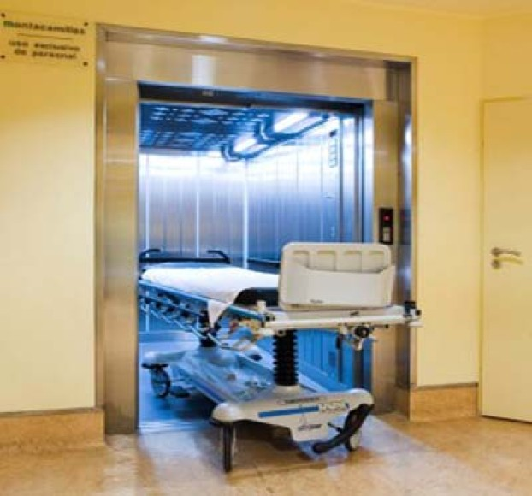
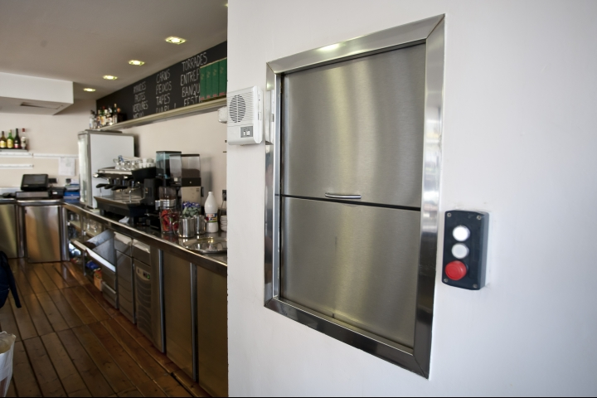
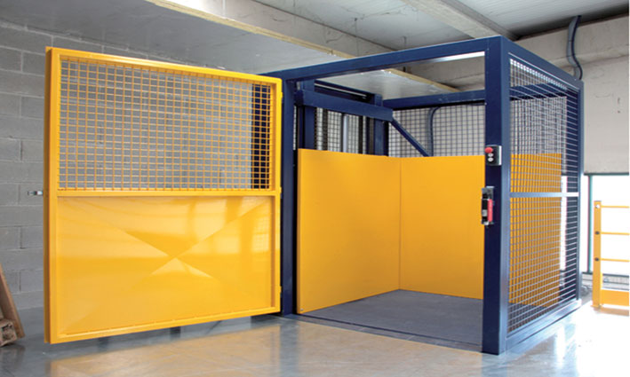
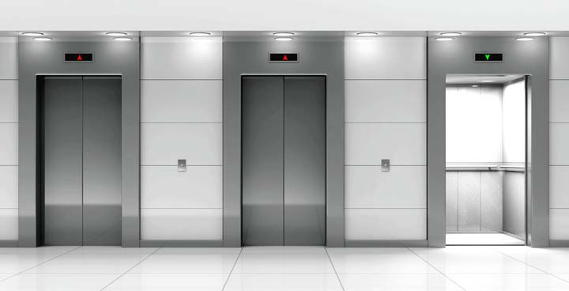
Clasificacion
Según su destino:
Pasajeros
Servicio
Hospital
Montacarga
Montaplato

Slide 7
Clasificacion según su destino
PASAJEROS: La cabina debe tener dimensiones minimas legales para un edificio publico o de acceso a todas las personas, estas son: 1,1 m de ancho por 1,30 m de fondo y la apertura de puerta debe ser de 80 cm.
SERVICIO: Se utilizan eventualmente para transporte de personas, pero principalmente para realizar mudanzas por lo que sus dimensiones deben ser las adecuadas para que entren muebles y aparatos.
HOSPITAL: Deben ser aptos para poder llevar una camilla, en general, llevan entre 1000 y 2500 kilos que es para una capacidad de 13 personas, con un recorrido máximo de 16 plantas y una velocidad limite de 1,6 m/s. No deben tener espejos
MONTACARGA: Su manejo se hace desde el exterior de la cabina y sus dimensiones varían según el tipo de carga para la cual fue diseñado
MONTAPLATOS: Destinados a cargas pequeñas y generalmente sus dimensiones son menores a los otros tipos por el tipo de elemento que transporta

Slide 8
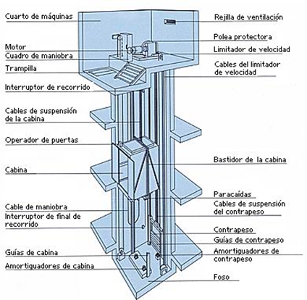
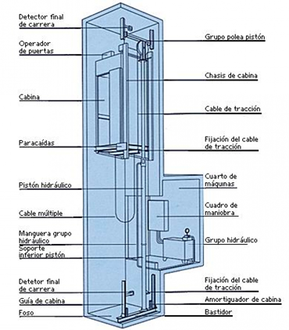
Según su accionamiento:
Electromecanicos Hidraulicos

Slide 9
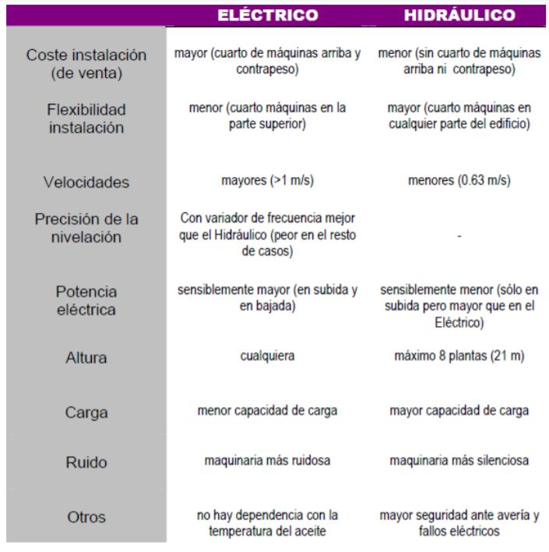

Slide 10
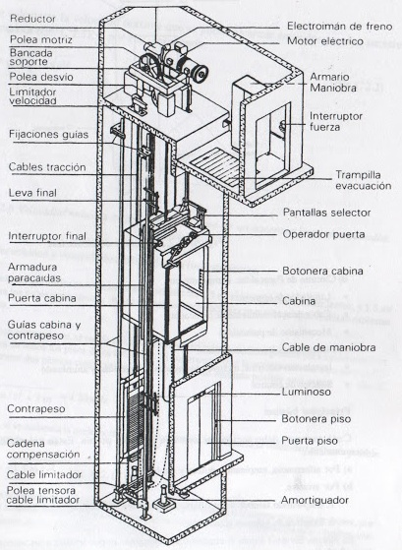
ELEMENTOS CONSTITUTIVOS DE UN ASCENSOR:
Coche
Cabina
Bastidor
Cables de suspensión
Cable viajero
Contrapeso
Guías
Equipo motriz o máquina
Caja
Sala de máquinas

Slide 11
ELEMENTOS CONSTITUTIVOS DE UN ASCENSOR:
Amortiguador
Puerta
Limitador de velocidad
Patín retráctil
Limitador de sobrecarga
Sistema de paracaídas
Otros dispositivos de seguridad y señalización

Slide 12
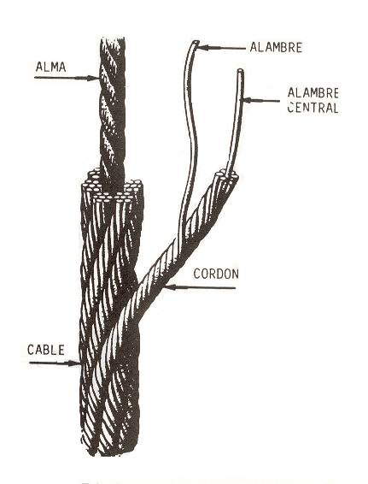
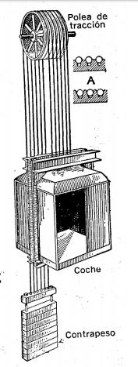
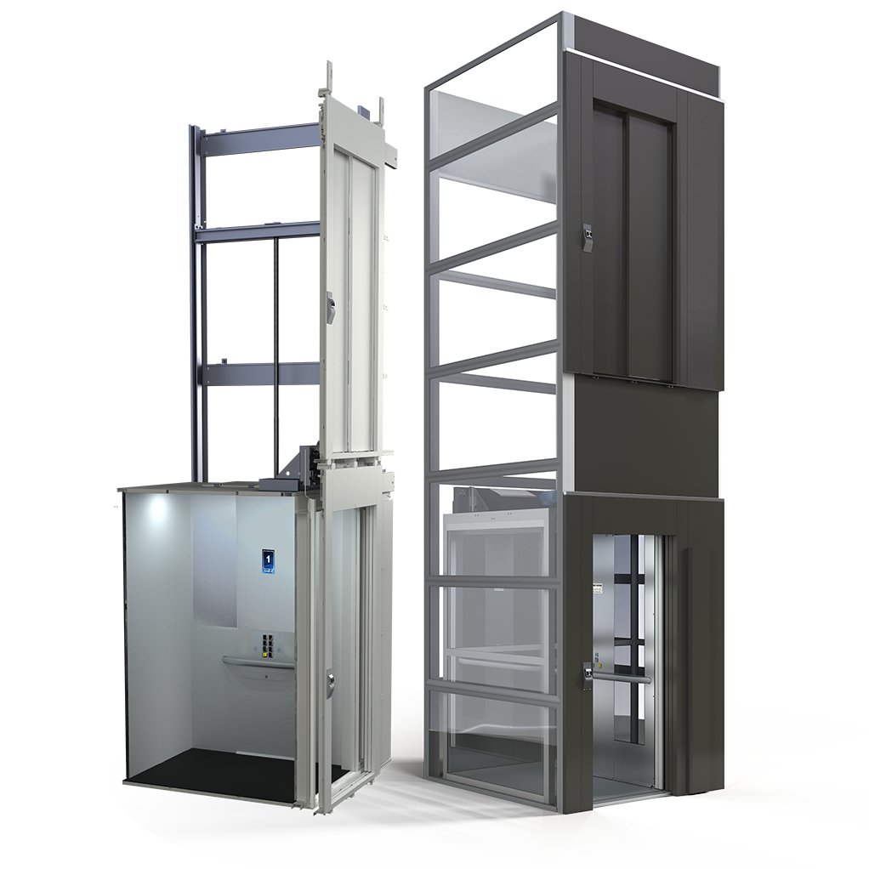
Coche, cabina y bastidor
Cables y contrapeso

Slide 13
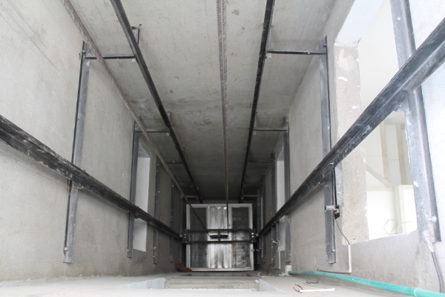
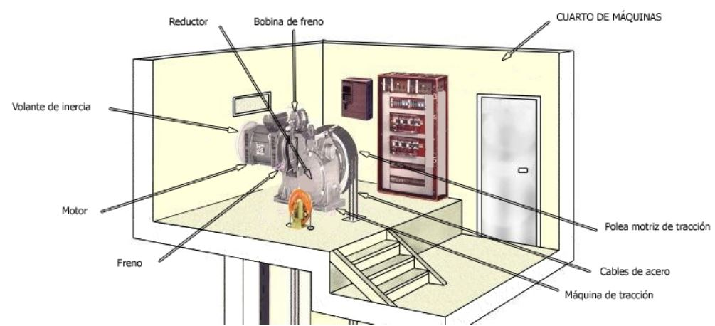
Guias
Equipo motriz y sala de maquinas

Slide 14
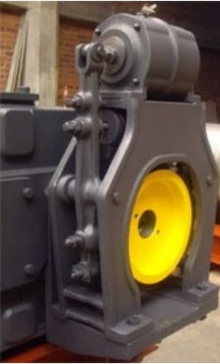
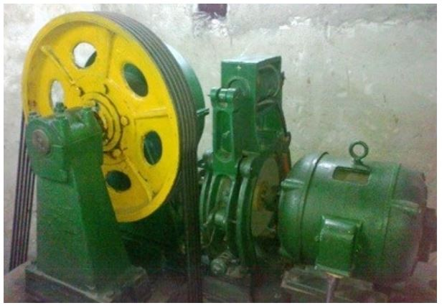
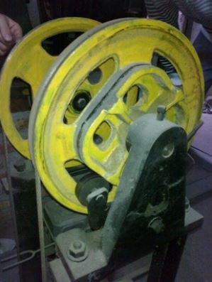
Freno, reductor y limitador de velocidad

Slide 15
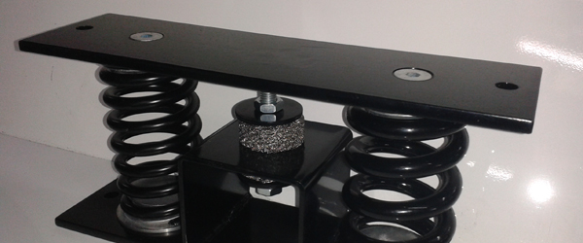
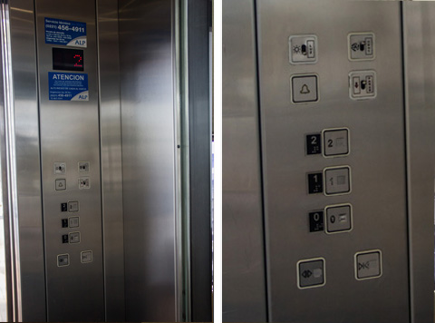
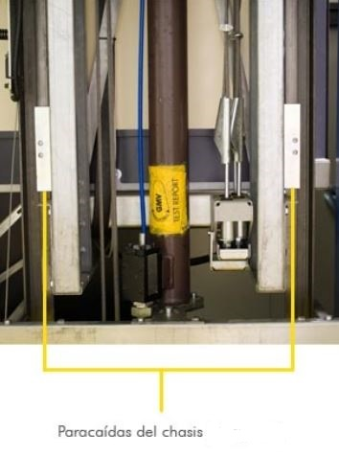
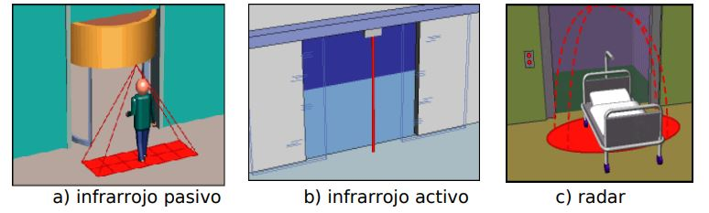
Sistema de paracaídas y otros dispositivos
AMORTIGUADORES
FOTOCELULAS

Slide 16
CONDICIONES ELEMENTALES A TENER EN CUENTA PARA LA SEGURIDAD EN UN ASCENSOR
Cerramientos
Iluminación
Pasadizo
  Sobre recorrido
  Bajo recorrido
Cabina
Puertas
Libro de inspección
Sala de Máquinas
Comunicación con el exterior
Obligaciones del conservador

Slide 17

Reglas básicas de los ascensores:

Slide 18
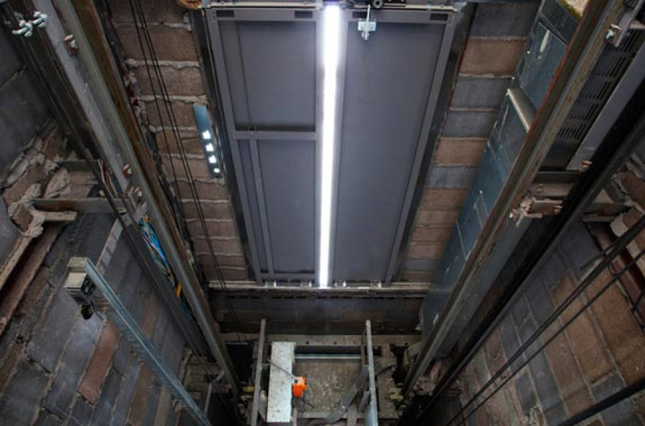

Accidentes comunes
La caída del pasajero al abrir la puerta del pasillo y no encontrar el coche, por falta de cerradura.
Por arrancar el ascensor con las puertas abier­tas también por falta del sistema de cerradura.
Por quedar atrapados entre la puerta de pasillo y la de coche (accidente típico en niños) por haber una distancia mayor de la reglamentaria entre ambas puertas.
Por no tener los correspondientes “guardapiés” en los ascensores con puertas telescópicas o tipo tijera.
Por resbalamiento de los cables de tracción sobre la polea, por estar gastadas las gargan­tas de la misma, originando la carda de la cabi­na a velocidad inferior a la de actuación del paraca das.

Slide 19
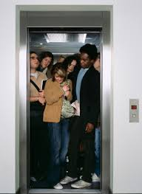
Accidentes comunes
Por salirse de su lugar el contrapeso o uno de sus lingotes al no estar debidamente sujetos, impactando contra la cabina en su caída.
Por una mala maniobra de rescate, que termi­na atrapando al pasajero en su intento de salir, o su caída al vacío.
Por no actuare paracaídas durante una caída de la cabina, ya sea por cortarse los cables de tracción o por patinar los mismos, dejándola caer a una velocidad superior al 20% de la no­minal.
Por golpear en los extremos al fallar los límites de seguridad, y no tener los paragolpes en con­diciones reglamentarias.

Slide 20
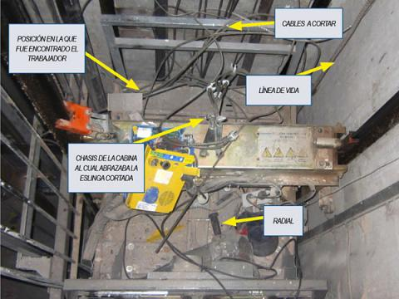
Accidentes comunes
Por electrocución o golpes en la sala de máquinas, como consecuencia de no tener los espa­cios necesarios para un normal desplazamien­to del personal o a la existencia de objetos ex­traños en la sala de máquinas.
Por falla del freno mecánico en la máquina, lo cual puede originar un accidente como conse­cuencia de que el coche continúa su marcha a pesar de haberse detenido el motor de tracción.
Por fallas humanas, tanto de la empresa de mantenimiento como de los pasajeros, por fal­ta de capacitación.

Slide 21
Mantenimiento
Un mantenimiento de ascensores ideal ha de seguir los siguientes puntos son:
Revisiones mensuales, trimestrales o cuatrimestrales;
Revisiones en base a la marca, modelo y vida útil del ascensor;
Reparación de averías y sustitución de piezas desgastadas por uso o tiempo de vida útil de las mismas;
Realización de modificaciones a que obligue la Administración Pública para aumentar la seguridad del parque de ascensores nacional;
Inspecciones por parte del órgano territorial competente de Administración Pública o entidades colaboradoras OCA (cada 2, 4 o 6 años)

Slide 22
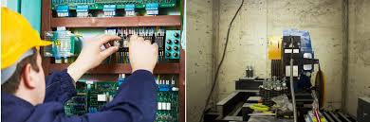
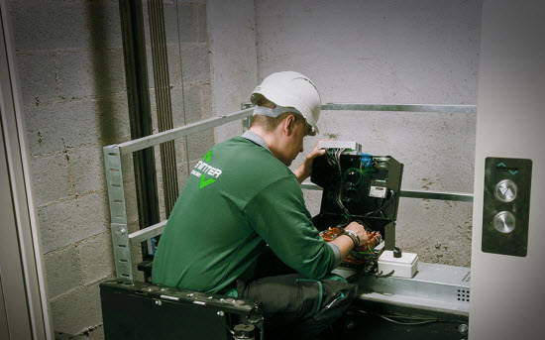
Mantenimiento
Los puntos que se revisan en un buen mantenimiento de ascensores son:
Cada mes, los aspectos básicos, como son la alarma, parada, arranque, nivelación, apertura y cierre de puertas de la cabina, componentes de la cabina y señalización de las puertas de pisos.
Cada tres meses se revisa el freno, se limpia el foso, la pisadera de puertas y el cuarto de máquinas, y se controla el nivel de aceite de motores y máquina.

Slide 23
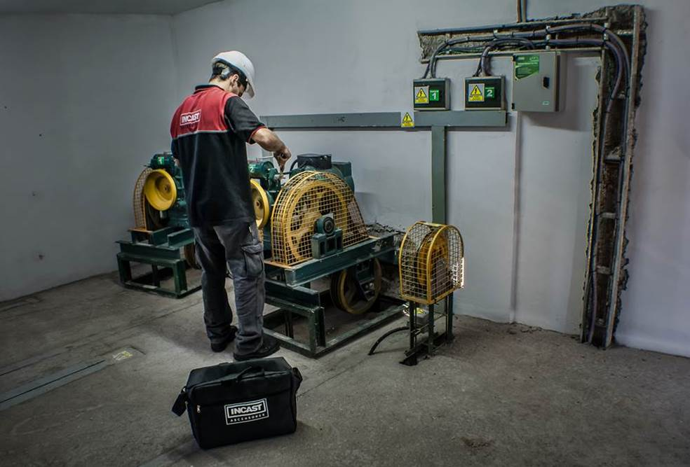
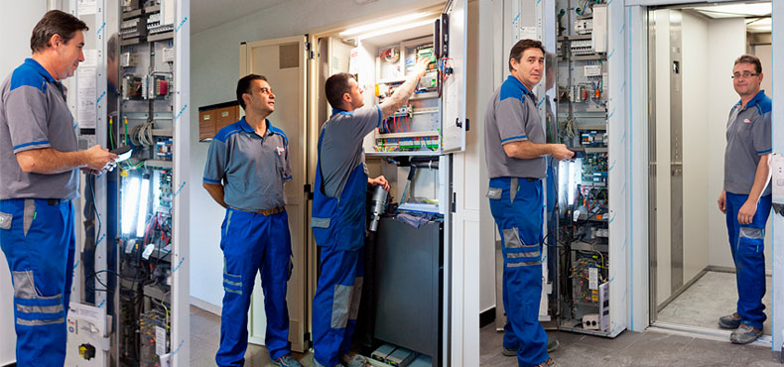
Mantenimiento
Cada seis meses se controla el operador, la luz de emergencia y el estado de patinaje y tensión de cables. Además, se limpian y revisan las puertas de cabina, cuadros y protecciones.
Cada año se revisa el estado de amarres de cabina, amarres de contrapeso, los del lado pedestal, paracaídas y articulaciones, la tensión y estado de cables, la polea, los impulsores y detectores, los finales y conmutadores, la renivelación, las rodaderas y rozaderas de cabina, las fijaciones y aislamiento de cabina y todo cuanto sea necesario. Así mismo, se limpia el estado del cabezal, el techo y bajos de cabina, el limitador, las rozaderas contrapeso y el refrigerador.

Slide 24
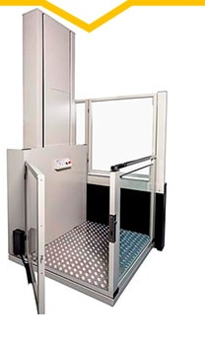
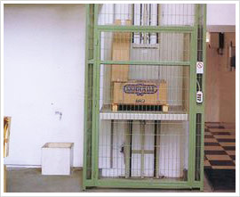
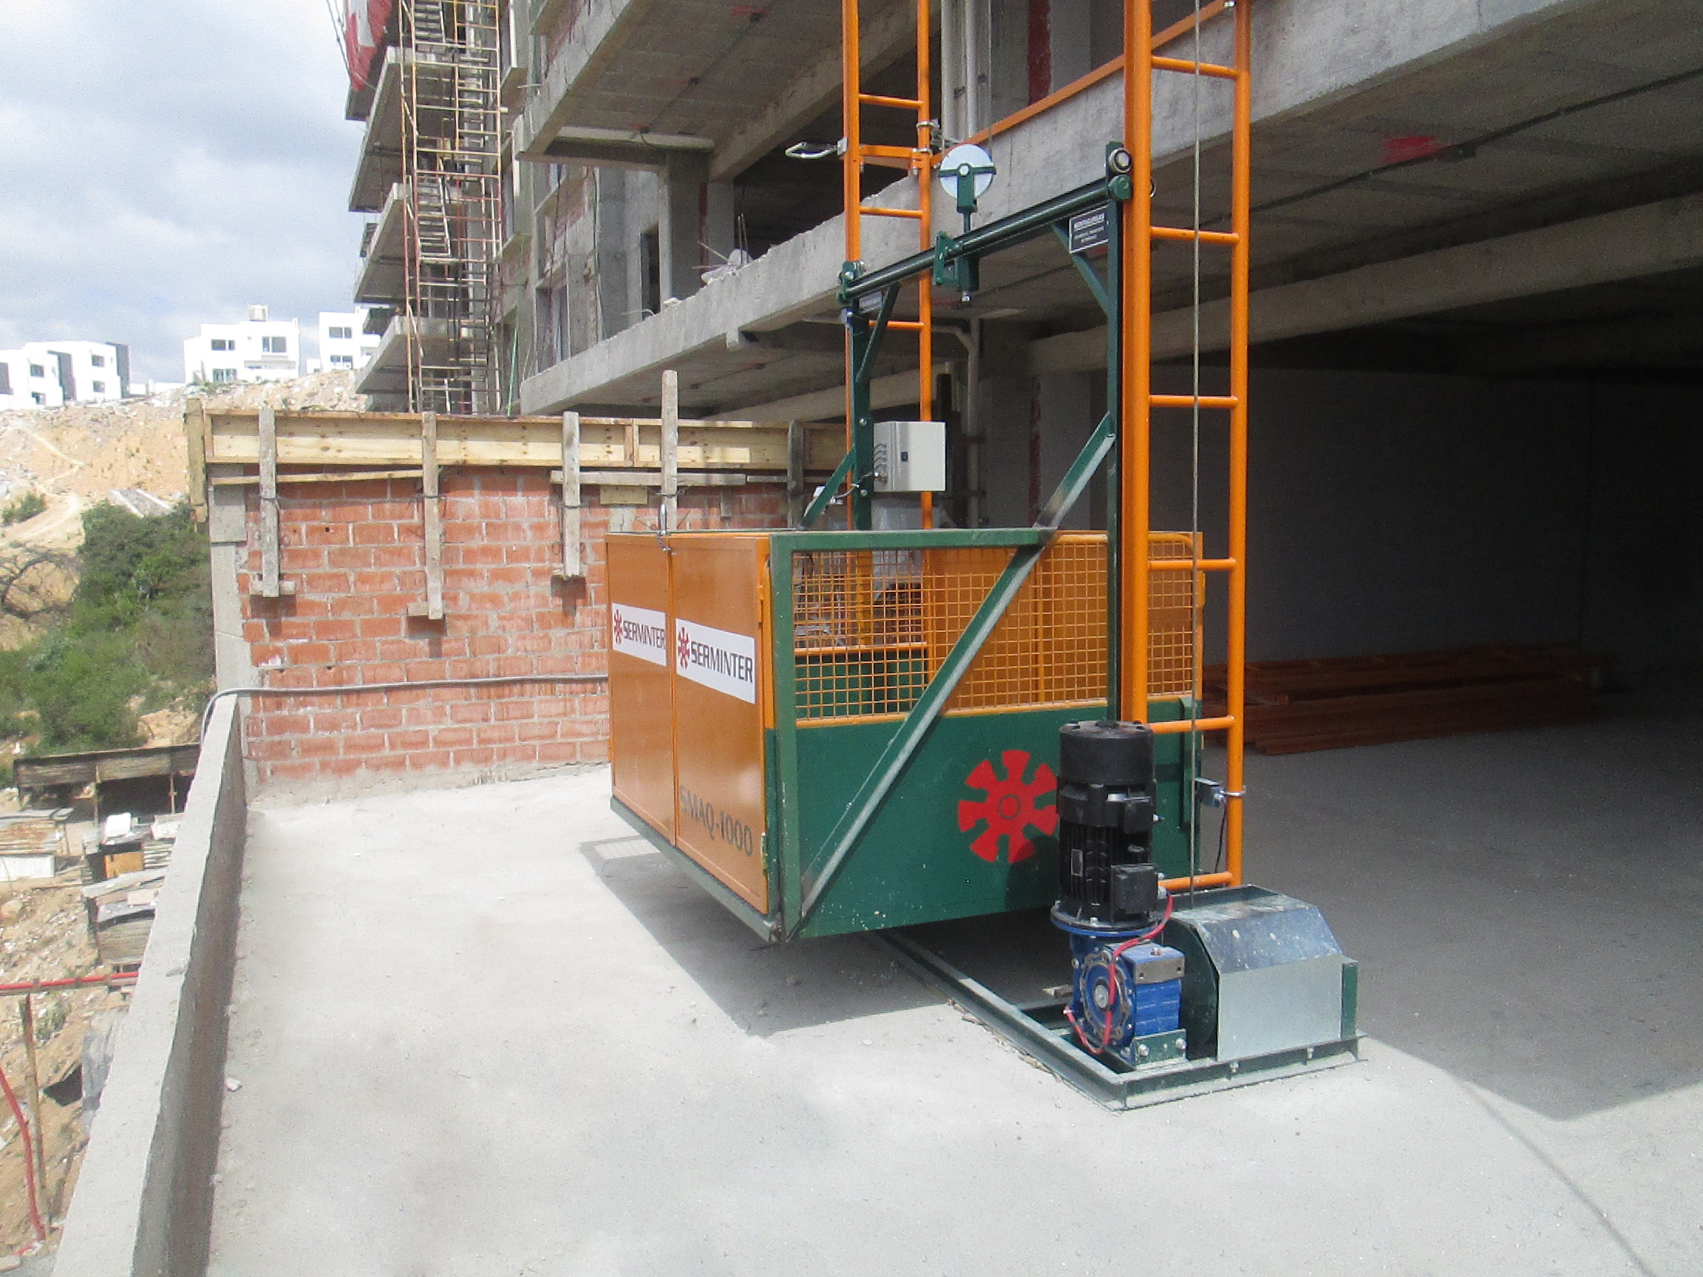
Tipos de Montacargas
Montacargas de obra
Elevadores de Obra
Equipos auxiliares para personas de movilidad reducida.

Slide 25
Requisitos de Montacargas para uso exclusivo de materiales
No se exige techo ni puertas en la cabina.
Defensa metálica en el perímetro en caso de ser necesario.
Llamadas solo desde el exterior del coche.
Velocidad <= 15m/s.
Puede no tener contrapeso.
Marchar del coche solo con pulsador comprimido y señal luminosa.
Inclinación de guías <= 15º.

Slide 26
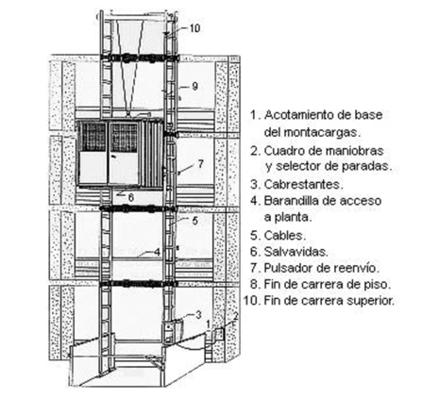
Características estructurales Montacargas
Base de apoyo
Estructura portante
Sistema de desplazamiento
Mecanismo de elevación
  Equipo motriz
  Cables de suspensión
  Limitadores de velocidad
  Finales de carrera
  Cuadro de maniobras y sector de paradas
  Instalación eléctrica en general
  Plataforma
  Puerta de acceso a la plataforma
    Acceso en la planta baja
    Acceso en la planta de trabajo
  Paracaídas
  Salvavidas

Slide 27
Recomendaciones de uso
No utilización del mismo para desplazamientos de personas.
No circular por su base.
No asomarse por los huecos de carga y descarga.
Mantener limpia de restos de materiales la plataforma y las plantas de carga y descarga.
No sobrecargar la plataforma.
Distribuir la carga dentro de la plataforma, sin que sobresalga.
Mantener en buen estado la puesta a tierra y disponer de interruptor diferencial que controle el circuito.
Instruir al personal sobre su utilización y sus riesgos.
En caso de avería, desconectar la instalación y avisar al personal de reparaciones.
Empleo de prendas de protección personal.

Slide 28
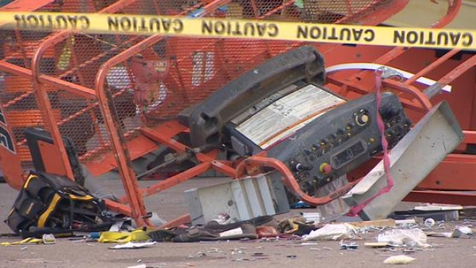
Accidentes en Montacargas
Desplome de la estructura o plataforma debido a diferentes situaciones
Contacto eléctrico directo o indirecto
Atrapamientos por elementos móviles
Sobreesfuerzos
Golpes y contactos con elementos móviles de la máquina

Slide 29
MUCHAS GRACIAS

